Slide 1
Лексическая тема: «Моя Родина, мой город»
Родителям рекомендуется:
Спросить у ребенка: Как называется страна, город, в котором ты живешь? Почему он так называется? Как выглядит герб нашего государства, города? Что он символизирует?
Провести прогулку по городу. Показать основные достопримечательности города – парк, вечный огонь, памятники, музей. Показать предприятия города, рассказать об их продукции.
Во время прогулки по городу родителям обратить внимание на общественные здания (библиотека, почта, школа, кинотеатр и т. д.), рассказать об их назначении, и о профессиях людей, работающих в этих учреждениях.

Slide 2
Самая главная площадь – Красная площадь. Красная значит красивая.
Здесь находятся Кремль, Спасская башня, мавзолей, собор, памятник.

Slide 3
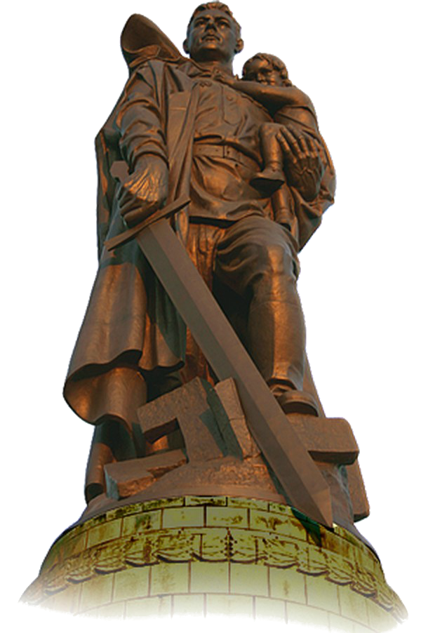
Сосчитай, сколько памятников? (один памятник, два памятника и т.д.)
Вспомните, какие памятники есть в нашем городе Ярославле?

Slide 4
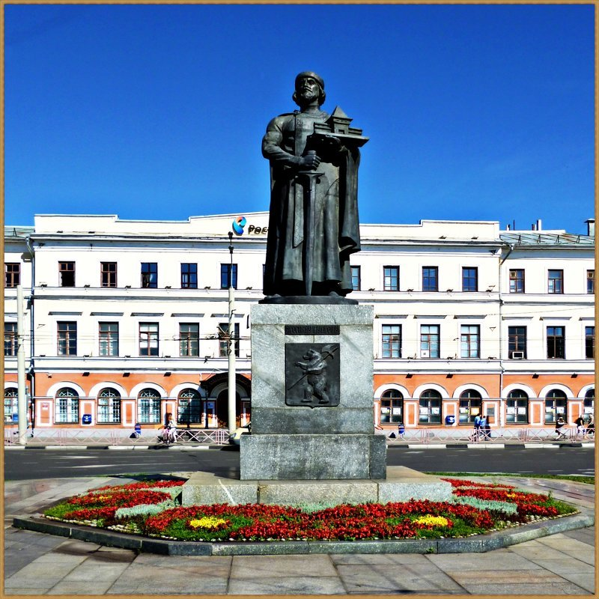
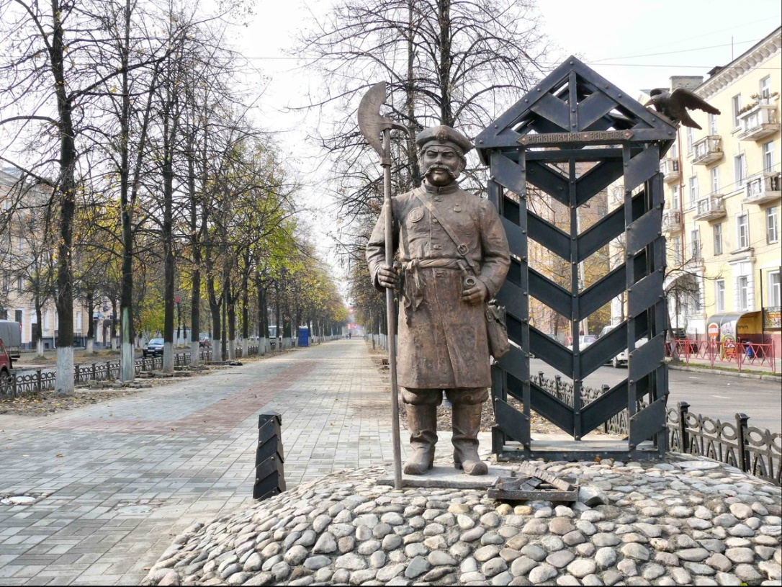
Памятник Ярославу Мудрому
Памятник расположен на площади Богоявления в центре Ярославля. Монумент воздвигнут в память основания князем города Ярославля.
Памятник городовому в Ярославле.
Городовой – низший чин полицейской стражи.

Slide 5
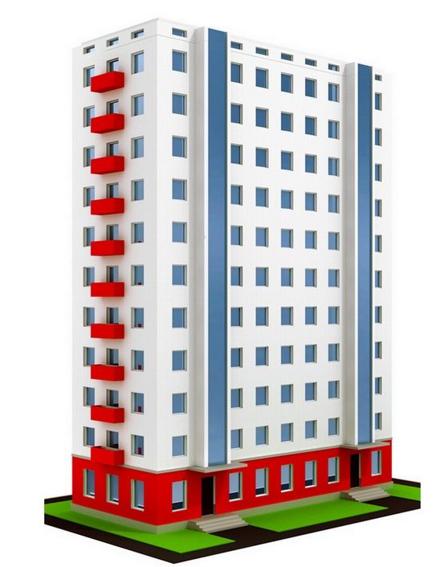
А еще в нашем городе много парков, музеев, улиц , домов.
Сосчитай, сколько домов? (один дом, два дома и т.д.)
Назови дом?
Дом с одним этажом – какой? - одноэтажный дом
дом с двумя этажами - какой?- ……………
дом с тремя этажами – какой? - ……………
дом с четырьмя этажами – какой? ………
дом с пятью этажами – какой? - ………………
дом со многими этажами – какой? – …………..

Slide 6
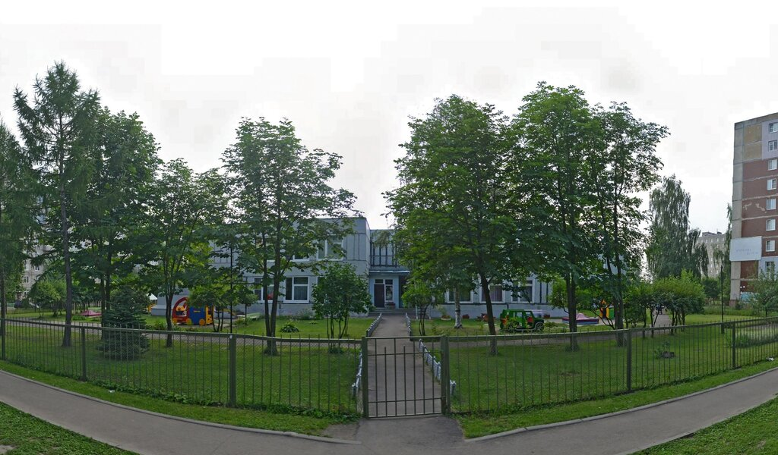
Появляются новые дома, улицы, но ещё не имеют названий. Давай придумаем этим улицам такие названия, чтобы жители города их сразу же запомнили.
На этой улице стоит завод. Назовем ее? (Заводская).
На этой улице много цветов. Назовем ее? (Цветочная).
На этой улице много школ. Назовем ее? (Школьная).
На этой улице много берез. Назовем ее?(Березовая).
На этой улице много садовых деревьев. Назовем ее?(Садовая).
На этой улице находится аптека. Назовем ее? (Аптечная).
Вспомни название улицы, где ты живешь и улицы, где находится детский сад?

Slide 7
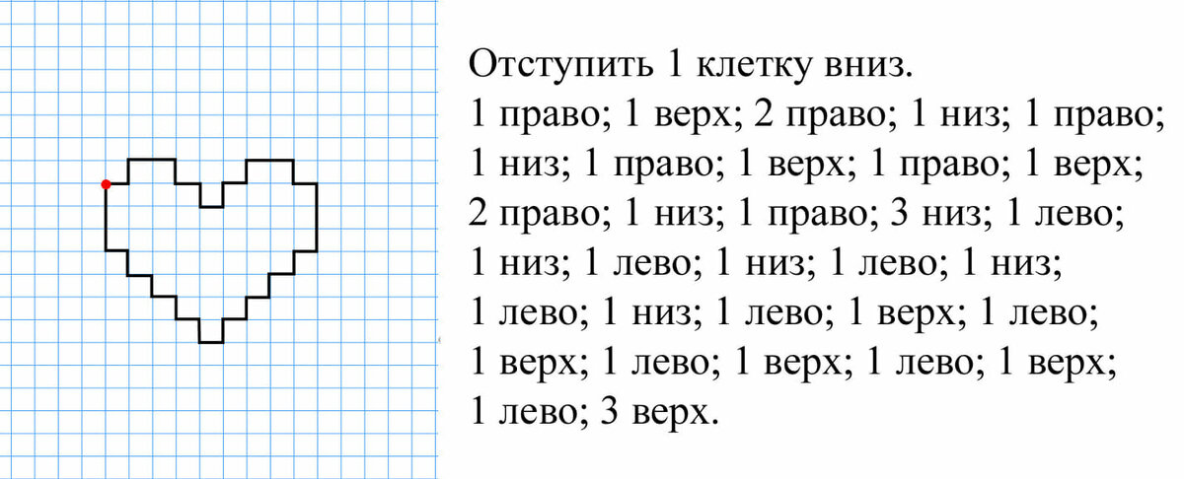
Назови первый звук в словах?
Улица
Дом
Памятник
Флаг
Город
Москва
Москва – сердце России (выполните в своих тетрадях графический диктант «Сердце»)

